Slide 1
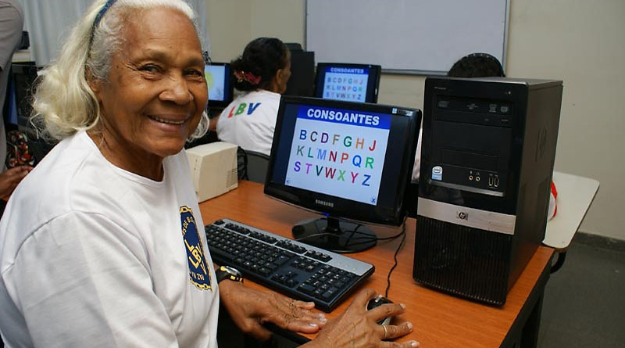
Bem Estar Mental
Integrantes: Trabalho Interdisciplinar Aplicações Web
Arthur Athayde;
Henrique Azevedo;
Matheus Silveira;
Rafael Guimarães;

Slide 2
Matriz CSD - Bem Estar Mental
Dúvidas
Certezas
Suposições
Será que as pessoas sabem o que é ter um bem-estar mental?
Só as pessoas que foram diagnosticadas com alguma doença mental devem procurar ajuda?
Quais são as formas de manter/obter um bem estar mental?
O que tem impedido de obter o bem estar mental?
O que tem impedido de obter o bem estar mental?
Qual público é o mais afetado pela falta de bem estar mental durante a pandemia?
Durante o ano passado houve um aumento de 43% de casos urgentes relacionados a problemas mentais.
É um problema recorrente para pessoas de todas as idades.
A ausência de bem estar mental geram diversos sintomas no corpo.
A genética aumenta a probabilidade do desencadeamento de uma doença que afete o bem estar mental.
O bem estar mental pode influenciar na expectativa de vida
As expectativas sociais afetam o bem estar mental das pessoas.

Slide 3
Mapa stakeholders
Influencers digitais
Companheiros(as)
População idosa
Empresas
Jovens
Famílias
Neurologista
Empregados
Psicólogos e Terapeutas
Famosos do ramo de psicologia

Slide 4
Introdução
Durante a pandemia foi estipulado manter o distanciamento social, o que trouxe diversos impactos principalmente para a população idosa, que além de ser um dos principais grupos de risco, sofreu muito por conta desse isolamento. Devido à essa solidão e o temor perante à Covid-19 houve um expressivo aumento nos casos de depressão e ansiedade.
Com esse período é notório que se deve dar mais atenção à esse grupo de pessoas, e a partir disso promover uma melhor qualidade de vida, assim como um envelhecimento saudável, mantendo um boa saúde física e um bem estar mental.

Slide 5
Problema
Muitos idosos encontram dificuldades com a tecnologia em geral;
Durante o período de pandemia e isolamento social alguns idosos tiveram problemas para socializar, principalmente em redes socias.

Slide 6
Objetivos
O objetivo deste trabalho é proporcionar a maior integração de idosos nas redes, visando amenizar a distância e promover a socialização e o afeto. A partir disto, nosso foco é facilitar o aprendizado e o acesso para essa geração, em busca de diminuir os impactos psicológicos da pandemia.
Como objetivos específicos, podemos ressaltar:
Promover maior interação entre idosos na pandemia;
Facilitar o acesso dos idosos na Web;

Slide 7
Justificativa
Pesquisas feitas pelo Instituto de Psicologia da Universidade do Estado do Rio de Janeiro (Uerj) entrevistaram 1.460 pessoas em 23 estados de todas as regiões do Brasil. E é possível identificar que durante o período de pandemia os casos de depressão dobraram, assim como os casos de ansiedade aumentaram em 80%.
Baseado na pesquisa pode-se afirmar que houve um comprometimento no bem estar mental da maioria dos idosos.

Slide 8
Público Alvo
Embora sejamos conhecidos como "A era da tecnologia", nem todas as idades acompanham esse rápido crescimento, sendo o nosso objetivo incluir essas pessoas, focando no público acima de 50 anos em busca de estimular o aprendizado dos mecanismos e ferramentas que a Web proporciona, e consequentemente aumentando a interação através dela.

